Slide 1

요구사항 & 화면 설계서
2조
박진석, 권명지, 김이수, 박혜선, 이채영, 이혜린

Slide 2



Slide 3
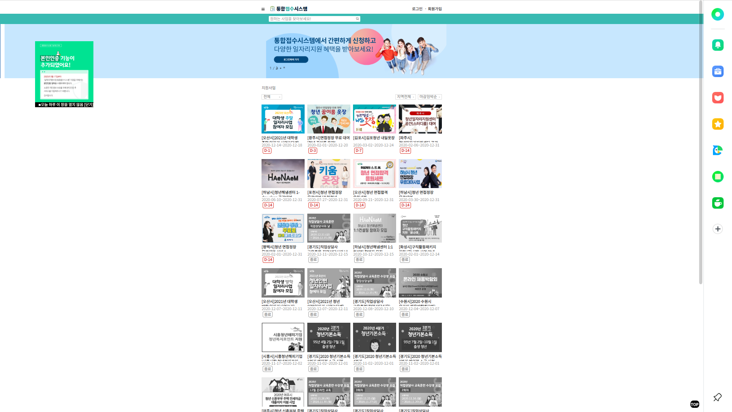
웹사이트
일자리 지원사업 통합접수시스템
https://apply.jobaba.net/bsns/bsnsListView.do

Slide 4
요구사항 정의서
RQ-ID | 화면명 | 요구사항명 | 요구사항 내용 | 날짜 | 작성자 | 진행사항 | 버전명
RQ-000000 | 공통 | 좌상단 영역 | 메뉴 버튼 클릭 시 패밀리 사이트 목록과 바로가기 링크를 띄운다. | 2021-01-11 | 박진석 | 미반영 | 1.0
RQ-000001 | 공통 | 좌상단 영역 | 통합접수시스템 클릭 시 홈 화면으로 돌아오도록 한다. | 2021-01-11 | 박진석 | 미반영 | 1.0
RQ-000100 | 공통 | 우상단 영역(비로그인) | 로그인, 회원가입 버튼을 통해 개인계정으로 사이트를 이용할 수 있도록 한다. | 2021-01-11 | 박진석 | 미반영 | 1.0
RQ-000101 | 공통 | 우상단 영역(로그인) | 마이페이지, 신청현황 버튼을 통해 개인정보 및 신청한 지원사업 정보를 열람할 수 있도록 한다. 로그아웃 버튼을 통해 현재 계정을 로그아웃 한다. | 2021-01-11 | 박진석 | 미반영 | 1.0
RQ-000200 | 공통 | 상단 영역 | 검색을 통해 제목에 해당 문자열이 들어간 지원사업을 검색할 수 있도록 한다. | 2021-01-11 | 박진석 | 미반영 | 1.0
RQ-000300 | 공통 | 좌하단 영역 | 이용약관, 개인정보처리방침 링크를 둔다. | 2021-01-11 | 박진석 | 미반영 | 1.0
RQ-000400 | 공통 | 우하단 영역 | 패밀리 사이트를 드롭다운 방식으로 구현해 링크를 타고 바로 접근할 수 있도록 한다. | 2021-01-11 | 박진석 | 미반영 | 1.0
RQ-000500 | 공통 | 최하단 영역 | 문의 안내, 주소 등 정보 출력 | 2021-01-11 | 박진석 | 미반영 | 1.0

Slide 5
요구사항 정의서
RQ-ID | 화면명 | 요구사항명 | 요구사항 내용 | 날짜 | 작성자 | 진행사항 | 버전명
RQ-010000 | 메인 화면 | 공지 배너 | 현재 진행 중인 지원 사업 중 중요도가 높은 사업을 선별해 배너 형식으로 사이트 이용자가 쉽게 알아보고 접근할 수 있도록 한다. | 2021-01-11 | 김이수 | 미반영 | 1.0
RQ-010001 | 메인 화면 | 공지 배너(로그인 후) | 나의 신청현황을 메인으로 띄워 현재 신청한 사업을 한 눈에 파악할 수 있도록 한다. | 2021-01-11 | 김이수 | 미반영 | 1.0
RQ-010100 | 메인 화면 | 지원사업 필터 영역 | 진행중/진행예정/종료된 지원 사업을 선택적으로 출력하기 위해 드롭다운 방식으로 처리한다. 드롭다운 목록을 통해 지역별 지원사업을 출력한다. 드롭다운 목록을 통해 등록순/마감임박순으로 정렬할수 있도록 한다. | 2021-01-11 | 김이수 | 미반영 | 1.0
RQ-010101 | 메인 화면 | 지원사업 영역 | 필터로 정한 기준에 따라 지원사업을 출력한다. 20개씩 출력하며, 최하단에 [더보기] 버튼을 두어, 클릭하면 다음 20개를 추가로 출력하는 방식으로 구현한다. | 2021-01-11 | 김이수 | 미반영 | 1.0
RQ-020000 | 로그인 화면 | 로그인 처리 | 아이디, 비번을 입력하고 확인 버튼 클릭 시, DB에 저장된 회원정보와 비교하여 일치하면 로그인 처리 - 일치하지 않을 경우 팝업창으로 로그인 실패 알림 후 다시 로그인화면으로 | 2021-01-11 | 권명지 | 미반영 | 1.0
RQ-020100 | 로그인 화면 | 회원가입 | 링크 클릭 시 회원가입 화면으로 전환 | 2021-01-11 | 권명지 | 미반영 | 1.0
RQ-020101 | 로그인 화면 | 아이디 찾기 | 휴대폰으로 찾기 or 본인인증으로 찾기 방식 선택, 인증 절차를 거친 후 입력한 정보에 해당하는 DB 데이터를 조회해 ID 출력 | 2021-01-11 | 권명지 | 미반영 | 1.0
RQ-020102 | 로그인 화면 | 비밀번호 찾기 | 이메일로 찾기 or 휴대폰으로 찾기 방식 선택, 인증 절차를 거친 후, 입력한 정보에 해당하는 데이터가 DB에 있으면, 사용자가 새로 입력한 비밀번호으로 DB 내의 비밀번호 수정 | 2021-01-11 | 권명지 | 미반영 | 1.0

Slide 6
요구사항 정의서
RQ-ID | 화면명 | 요구사항명 | 요구사항 내용 | 날짜 | 작성자 | 진행사항 | 버전명
RQ-030000 | 회원가입 화면 | 약관 동의 화면 | 약관 보기 버튼 클릭 시 확장 방식으로 화면에 출력, 다음단계 클릭 시 필수 항목에 대해 체크박스에 체크되어있는지 확인 후, 모두 체크되어 있으면 다음 단계 진행 | 2021-01-11 | 이채영 | 미반영 | 1.0
RQ-030100 | 회원가입 화면 | 본인 인증 | 휴대폰 인증 or 아이핀 인증으로 본인 인증. 인증 성공 시 다음 단계 진행 | 2021-01-11 | 이채영 | 미반영 | 1.0
RQ-030200 | 회원가입 화면 | 회원가입 | 기본 인적사항 입력 후 회원가입 유효성 체크를 통해 올바른 데이터를 입력하도록 유도한다. | 2021-01-11 | 이채영 | 미반영 | 1.0
RQ-040000 | 마이 페이지 | 비밀번호 재확인 절차 | 마이 페이지 화면 열람 시 비밀번호를 한 번 더 입력해 본인 인증하도록 한다. | 2021-01-11 | 이혜린 | 미반영 | 1.0
RQ-040100 | 마이 페이지 | 마이 페이지 | 아이디, 생년월일, 성별을 제외한 기본 인적사항을 수정하는 화면 구현 - 휴대폰 번호, 비밀번호, 이메일, 주소, 알림서비스 제공 동의 여부 | 2021-01-11 | 이혜린 | 미반영 | 1.0
RQ-050000 | 신청 현황 | 신청 현황 | 신청한 지원사업 목록을 열람한다. | 2021-01-11 | 이혜린 | 미반영 | 1.0
RQ-060000 | 지원사업 화면 | 상단 영역 | 썸네일, 제목, 기간(남은 기간), 지역 정보 표시 신청 : 해당 사업 지원 화면으로 링크 첨부파일 : 해당 사업에 대한 자세한 정보를 파일 형태로 제공 | 2021-01-11 | 박혜선 | 미반영 | 1.0
RQ-060100 | 지원사업 화면 | 메인 영역 | 사업에 대해 기관이 등록한 상세정보, 참고자료, 기관위치/연락처 출력 | 2021-01-11 | 박혜선 | 미반영 | 1.0

Slide 7
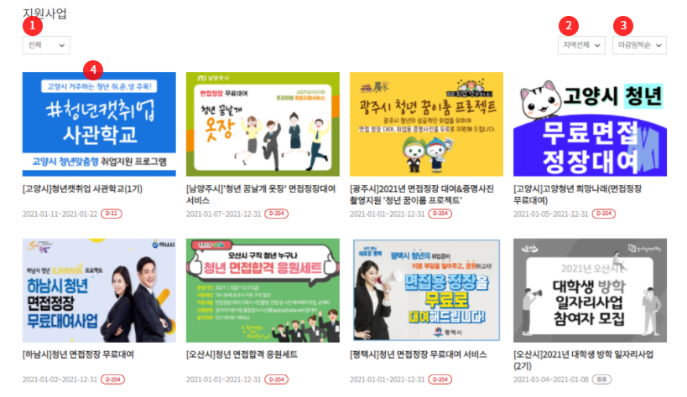
화면설계 – 메인 화면
Description
1 | 전체/진행중/진행예정/종료 별로 지원사업을 분류해서 조회
2 | 각 지역 별로 지원사업을 분류해서 조회
3 | 마감임박순/등록순 별로 지원사업을 분류해서 조회
4 | 썸네일 클릭시 해당 사업 페이지로 이동
Check point
종료했던 지원사업도 메인 페이지에 노출된다.
Related ID
RQ-010100

Slide 8
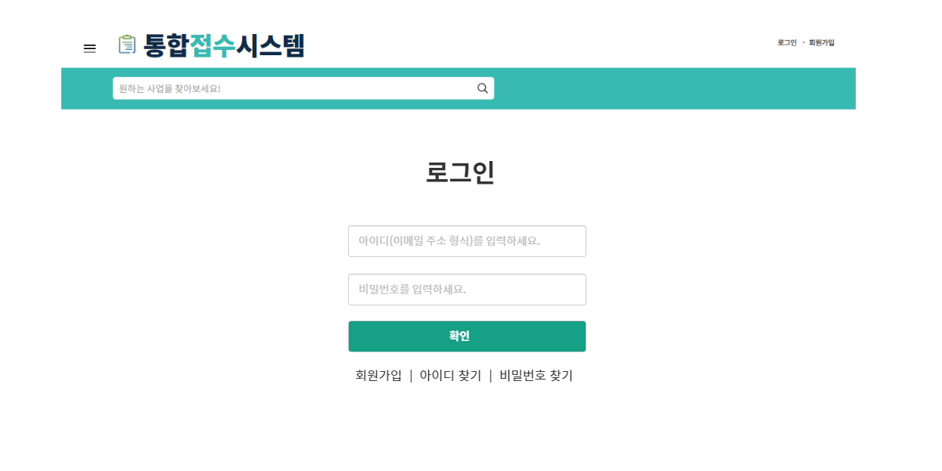
화면설계 – 로그인 화면
1
Description
1 | 전체 메뉴 아이콘 추가
2 | 아이디(이메일 주소 형식) 입력
3 | 비밀번호 입력
4 | 입력한 아이디와 비밀번호를 DB에 저장된 회원정보와 비교하여 로그인 처리
5 | 회원가입 페이지로 이동
6 | 아이디 찾기 페이지로 이동
7 | 비밀번호 찾기 페이지로 이동
Check point
로그인은 상단의 로그인을 통해 이동한다.
Related ID
RQ-020000
2
3
4
5
6
7

Slide 9
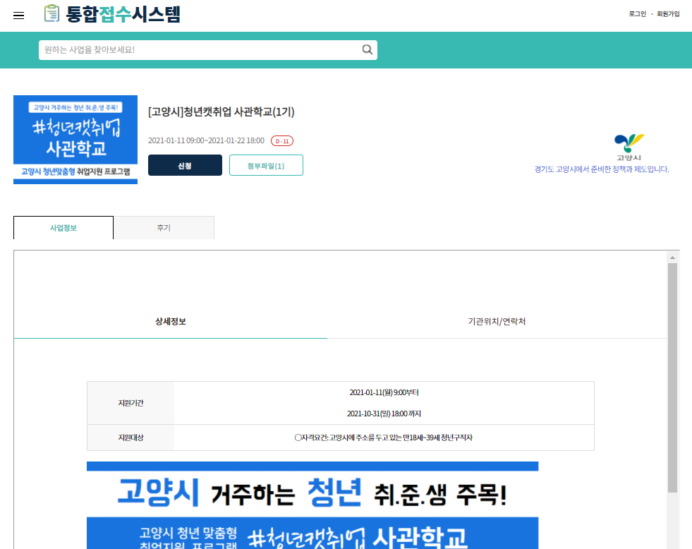





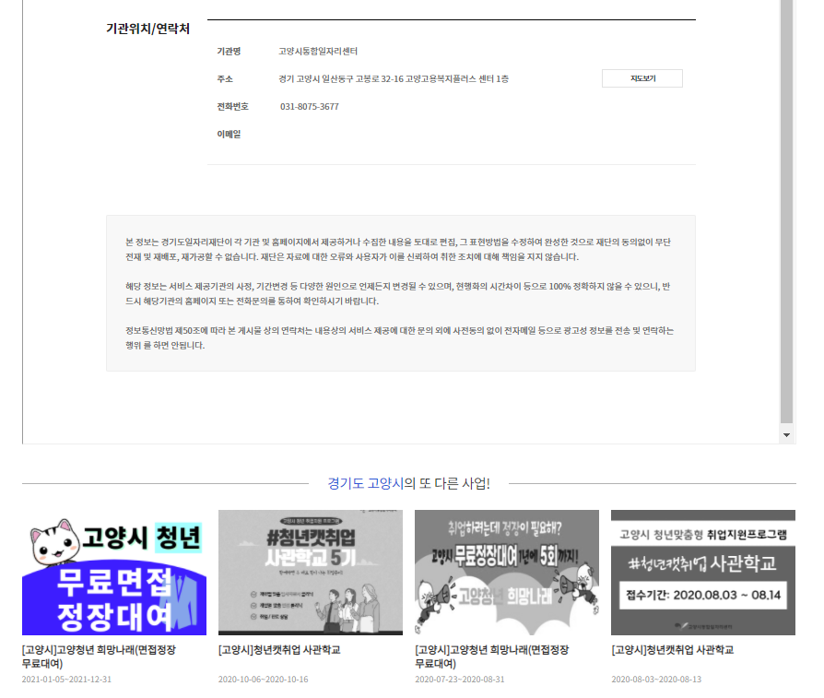

화면설계 – 지원사업 화면
Description
1 | 원하는 사업 검색기능
2 | 진행중인 사업 요약정보
3 | 후기 페이지로 이동
4 | 진행중인 사업에 대한 상세정보
5 | 클릭 시 상세정보 하단의 “기관 정보/연락처”로 이동
6 | 해당 사업을 진행하는 지역에서 운영하는 다른 사업 추천
Check point
6번에 진행중인 사업만 표시
Related ID
RQ-06000, RQ-60100

Slide 10
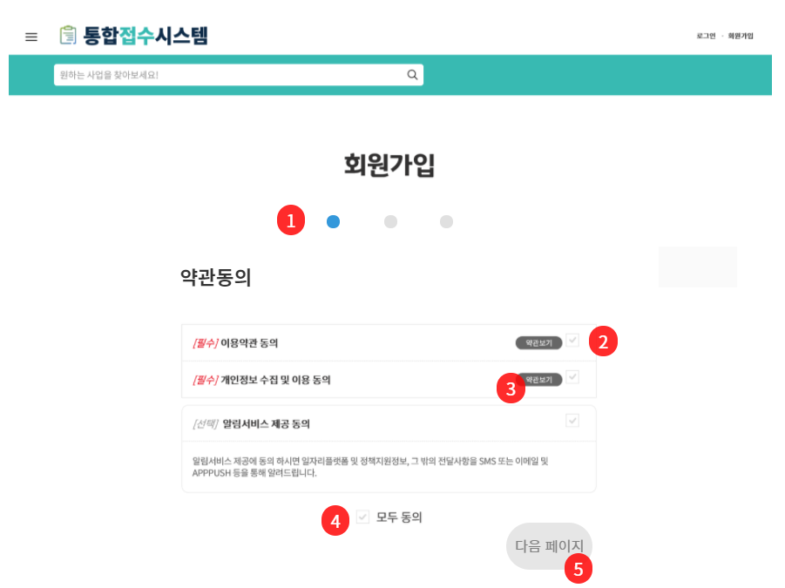
화면설계 – 회원가입 화면
Description
1 | 회원가입 절차 순서 표시
2 | 동의함 체크
3 | 클릭 시, 약관이 화면에 출력
4 | 한번에 모든 동의를 체크
5 | 다음 페이지로 이동
Check point
Related ID
RQ-030000

Slide 11
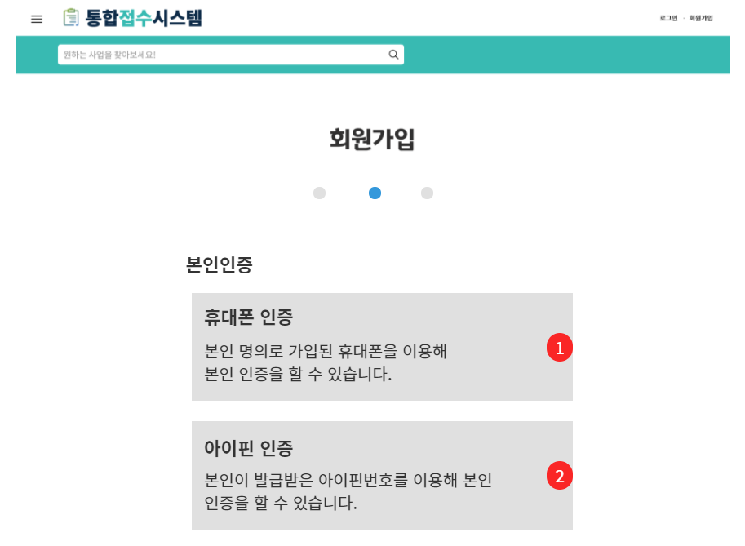
화면설계 – 회원가입 화면
Description
1 | 휴대폰 본인인증 화면으로 이동
2 | 아이핀 본인인증 화면으로 이동
Check point
인증 완료 후, 자동으로 다음페이지로 이동
Related ID
RQ-030100

Slide 12
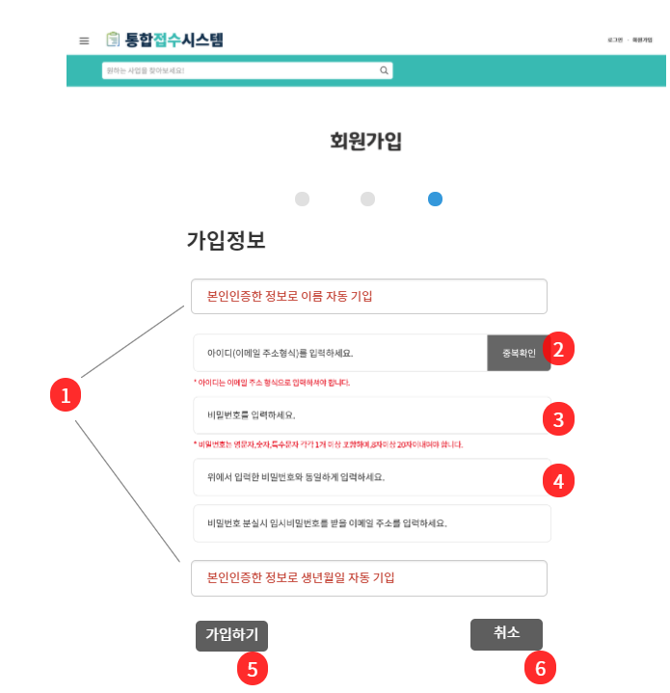
화면설계 – 회원가입 화면
Description
1 | 본인인증한 정보를 자동으로 기입하게 설정
2 | 동일 이메일로 가입된 계정이 있는지 확인
3 | 비밀번호 설정 조건에 맞지 않으면 설정 불가
4 | 위에 설정한 비밀번호를 다시 기입하여 비밀번호 확인
5 | 가입완료 창이 뜬다
6 | 메인화면으로 이동
Check point
본인인증은 이전 페이지에서 했으므로 생략
Related ID
RQ-030200

Slide 13
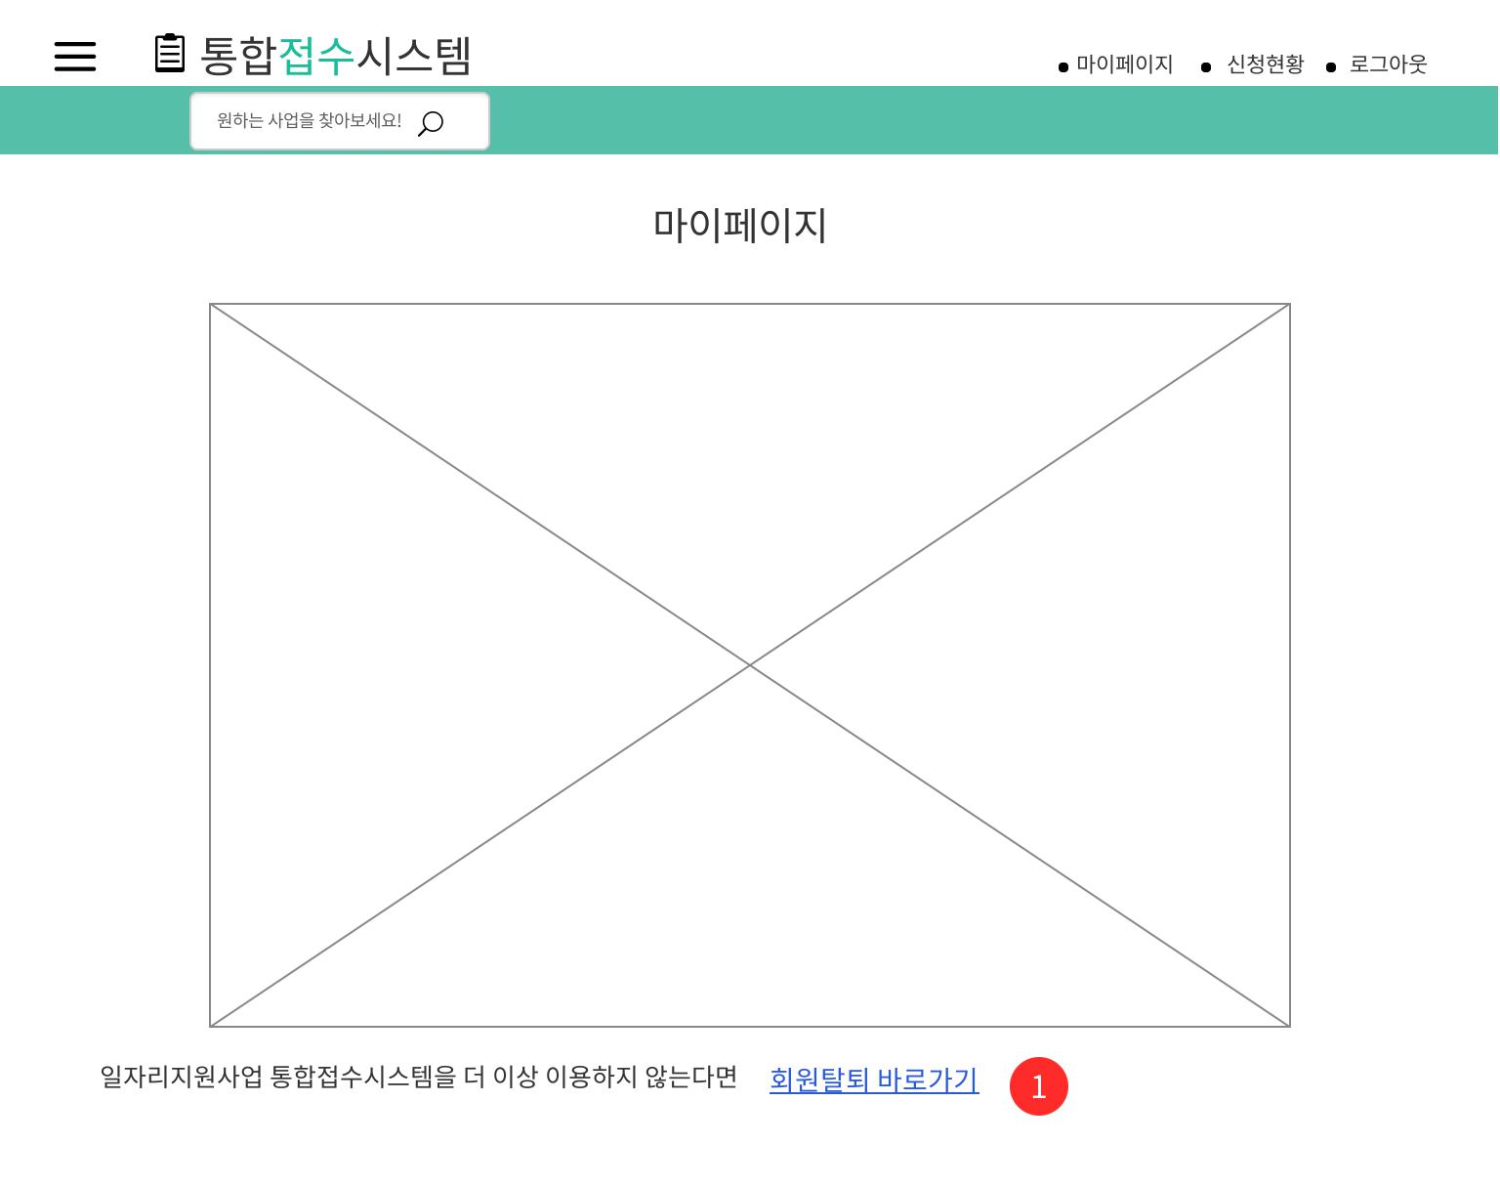
화면설계 – 마이페이지 화면
Description
1 | 마이페이지에서 링크버튼을 넣어 회원탈퇴 페이지로 이동
Check point
마이페이지 하단에 링크 넣기
Related ID
RQ-040100

Slide 14
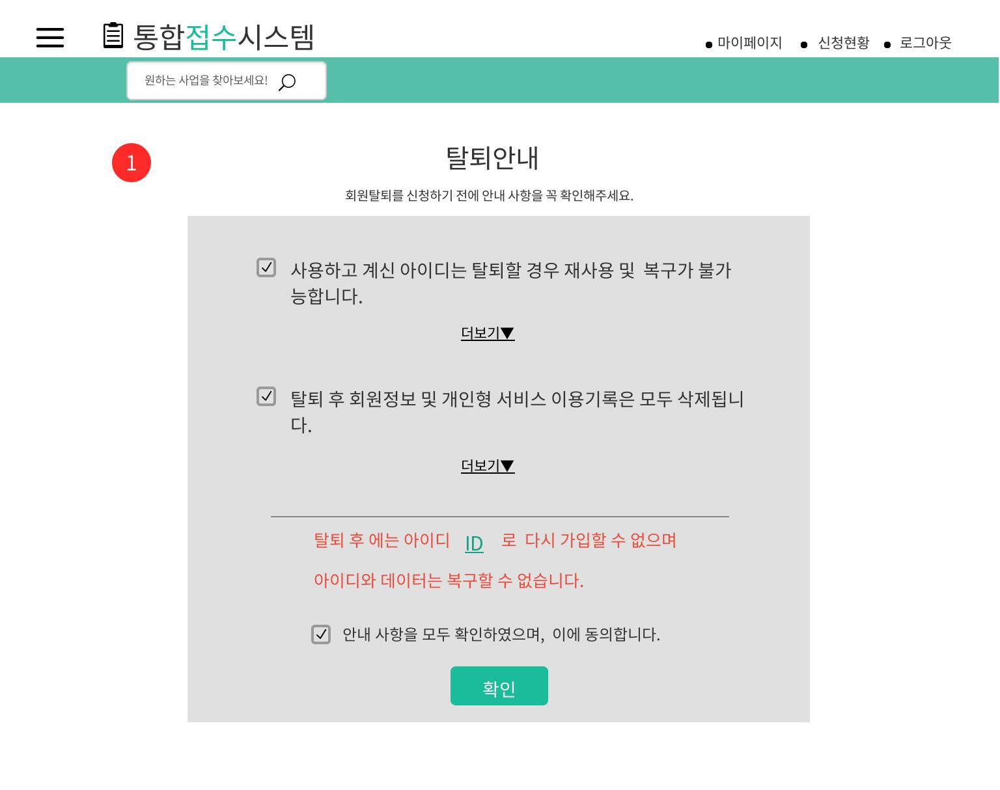
화면설계 – 회원탈퇴 화면
Description
1 | 회원 탈퇴 페이지 생성
2 | 회원 탈퇴 안내사항, 정책
3 | 동의 확인 버튼
Check point
체크박스 넣어 사용자의 동의를 확인함
Related ID
2
3

Slide 15




